Slide 1
BÌNH KẾ HOẠCH CHĂM SÓC Tháng 12/2020
KHOA: HẬU MÔN- TRỰC TRÀNG
ĐD trình bày: ĐOÀN THỊ MINH
Notes:
1. Table of contents
2. Introduction
3. Identifying information
4. Patient medical history
5. Review of systems
6. Physical examination
7. Big picture
8. Findings
9. Discussion
10. Discussion summary
11. Comparison
12. Diagnosis
13. Treatment
14. Patient monitoring
15. Contraindications and indications
16. Post-prevention
17. Case timeline
18. Conclusions
19. References
20. Our team

Slide 2

PHẦN 1: CA LÂM SÀNG

Slide 3
DỮ KIỆN NGƯỜI BỆNH
Họ tên: NGUYỄN THỊ H.
Năm sinh: 1948
Giới tính: Nữ
Địa chỉ: 79 KV Phú Thạnh , P. Tân Phú, Q. Cái Răng, Cần Thơ
Ngày nhập viện: 14/12/2020
Số hồ sơ: N20-0278370
Ngày xuất viện: 17/12/2020

Slide 4
Lý do nhập viện: Tiêu khó, không cảm giác mắc cầu,ảnh hưởng đến sinh hoạt nhiều → nhập viện.
Tiền sử:
+ Bản thân: Tăng huyết áp vô căn kèm bệnh tim thiếu máu cục bộ điều trị liên tục 8 năm bằng thuốc uống : Losartan 50/12.5 mg, Nifedipin 20 mg × 2, Bisoprolol 2.5 mg, Clopidogel 75 mg, Rosuvastatin ? mg .
Đái tháo đường không phụ thuộc insulin đang điều trị nhiều năm bằng thuốc không rõ.
+ Gia đình: Chưa ghi nhận bất thường.
Tiền căn: Chưa phát hiện bệnh lý liên quan

Slide 5
Bệnh sử: bệnh khởi phát 2 năm, NB tiêu khó nhiều, phân cứng, điều trị nội khoa ( thụt tháo, bơm thuốc ) không hết. Gần đây phải thụt tháo , tiêu vẫn khó → ảnh hưởng đến sinh hoạt nhiều.
Chẩn đoán ban đầu: Sa trực tràng kiểu túi , Trĩ P2E1C1.
Chẩn đoán sau mổ: Sa trực tràng kiểu túi, Trĩ P2E1C1
Phương pháp phẫu thuật: Phẫu thuật STARR , điều trị trĩ bằng bipolar.
Thời gian điều trị: 04 ngày ( từ 14/12/2020 đến 17/12/2020)

Slide 6
CẬN LÂM SÀNG
SA bụng: Gan nhiễm mỡ nhẹ, nang thận trái.
SA Doppler tim màu : dày nhẹ thất (T), không hẹp hở đáng kể các van tim, tim co bóp tốt, EF = 67%.
Nội soi đại tràng : trĩ nội
polyp đại tràng chậu hông (d#1.5 cm) →
cắt polyp đại tràng chậu hông.
viêm trực tràng.
X – quang ngực thẳng : X – quang ngực bình thường.
MRI defeco : sa sàn chậu sau độ II, Sa bàng quang tử cung độ I – II, Túi sa thành trước trực tràng độ II, Góc hậu môn và cơ mu trực tràng dãn bình thường khi rặn, tống gel > 70% trong quá trình khảo sát.
Điện tâm đồ : ECG trong giới hạn bình thường .

Slide 7
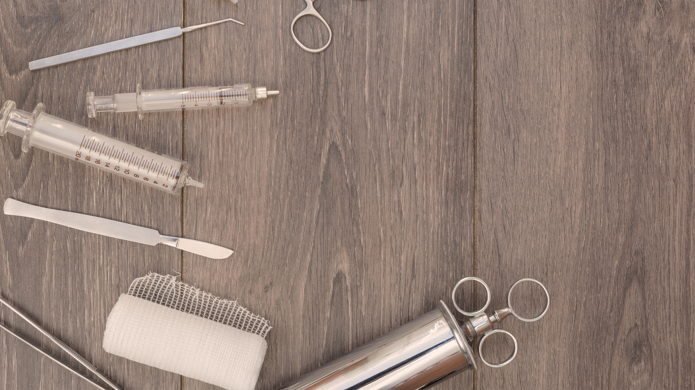

PHẦN 2: KIẾN THỨC

Slide 8
SA TRỰC TRÀNG KIỂU TÚI
Khái niệm:
Sa trực tràng kiểu túi là bệnh lý lành tính xảy ra chủ yếu ở phụ nữ đặc biệt là phụ nữ sinh đẻ nhiều qua đường âm đạo.
Bệnh thường gặp ở tuổi trung niên, ảnh hưởng nhiều đến công việc và sinh hoạt của NB. Bệnh được phát hiện ở khoảng 20% đến 80% phụ nữ đến khám tại khoa Hậu môn – Trực tràng và Sàn chậu.
Các nguyên nhân chính :
Là do sinh đẻ, tuổi già và các khiếm khuyết collagen bẩm sinh.
Cơ chế bệnh sinh :
Khi sinh, đầu thai nhi có thể làm giãn và tổn thương các cấu trúc dây chằng và mạc nâng đỡ vách trực tràng – âm đạo thuộc trục treo sàn chậu. Khi đầu thai nhi đi xuống sẽ đẩy các cấu trúc nâng đỡ sang 2 bên, làm giãn các cấu trúc này.
PGS.TS.BS. Nguyễn Trung Tín – Khoa Hậu môn – Trực tràng, kiến thức y khoa, lăng kính UMC
.

Slide 9
Túi sa trực tràng : là do căng giãn hay rách vách âm đạo – trực tràng, gây nên một túi phồng ở thành trước trực tràng có thể phát hiện được khi thăm khám bằng nghiệm pháp Valsalva ( cho NB bịt mũi và rặn mạnh ) . Các chấn thương khi sinh qua ngã âm đạo thường tạo nên những đường rách ngang phía trên vách trực tràng – âm đạo hoặc ở vị trí gắn kết với thể đáy chậu, là nguyên nhân của các túi sa trực tràng. Các điểm rách của vách âm đạo – trực tràng có thể xảy ra phía trên hay dưới ( chỗ bám vào thể sàn chậu ).
→ Suy yếu trong hệ thống nâng đỡ phần giữa của vách trực tràng - âm đạo có thể gây ra túi sa trực tràng ở đoạn giữa âm đạo, bất kể chức năng của cơ nâng hậu môn vẫn còn bình thường và thể sàn chậu còn nguyên vẹn. Ngược lại, loại túi sa trực tràng thấp ( hay túi sa trực tràng – sàn chậu ) có thể xảy ra dưới mức này.
PGS.TS.BS. Nguyễn Trung Tín – Khoa Hậu môn – Trực tràng, kiến thức y khoa, lăng kính UMC
.

Slide 10
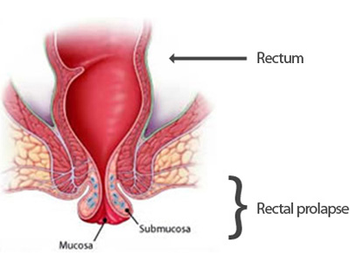

Slide 11
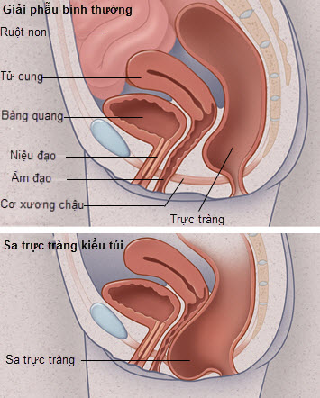

Slide 12
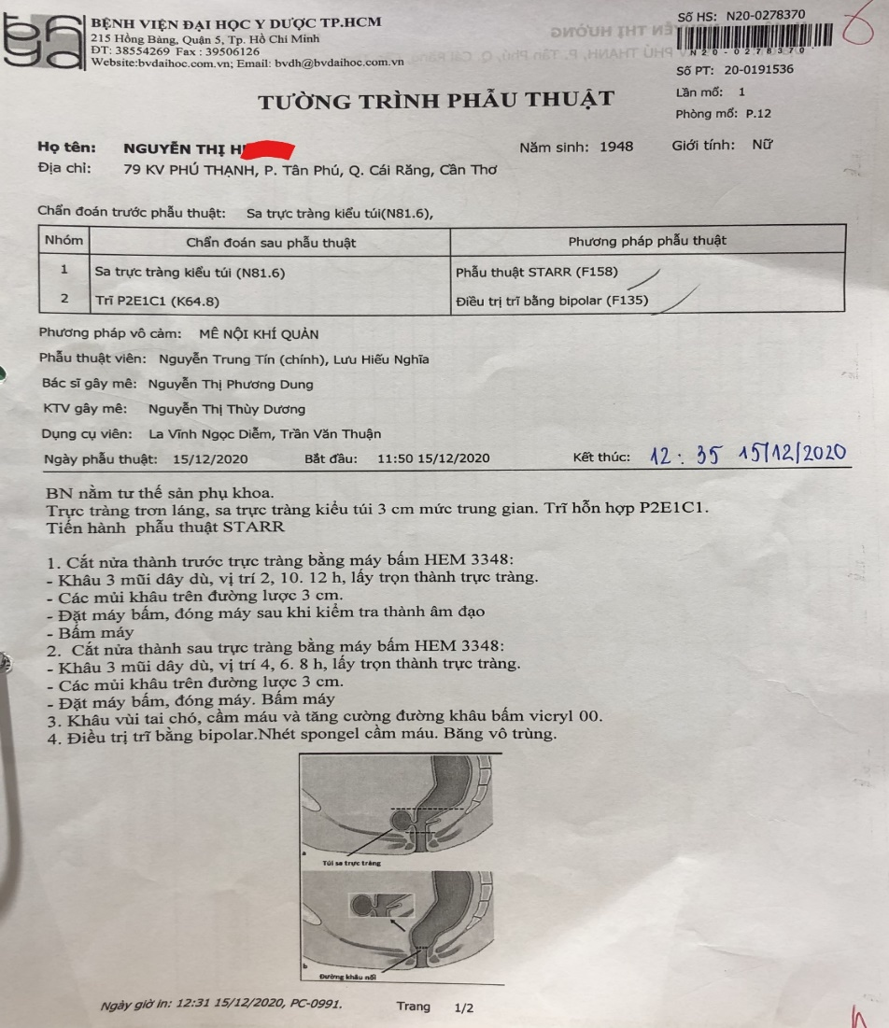
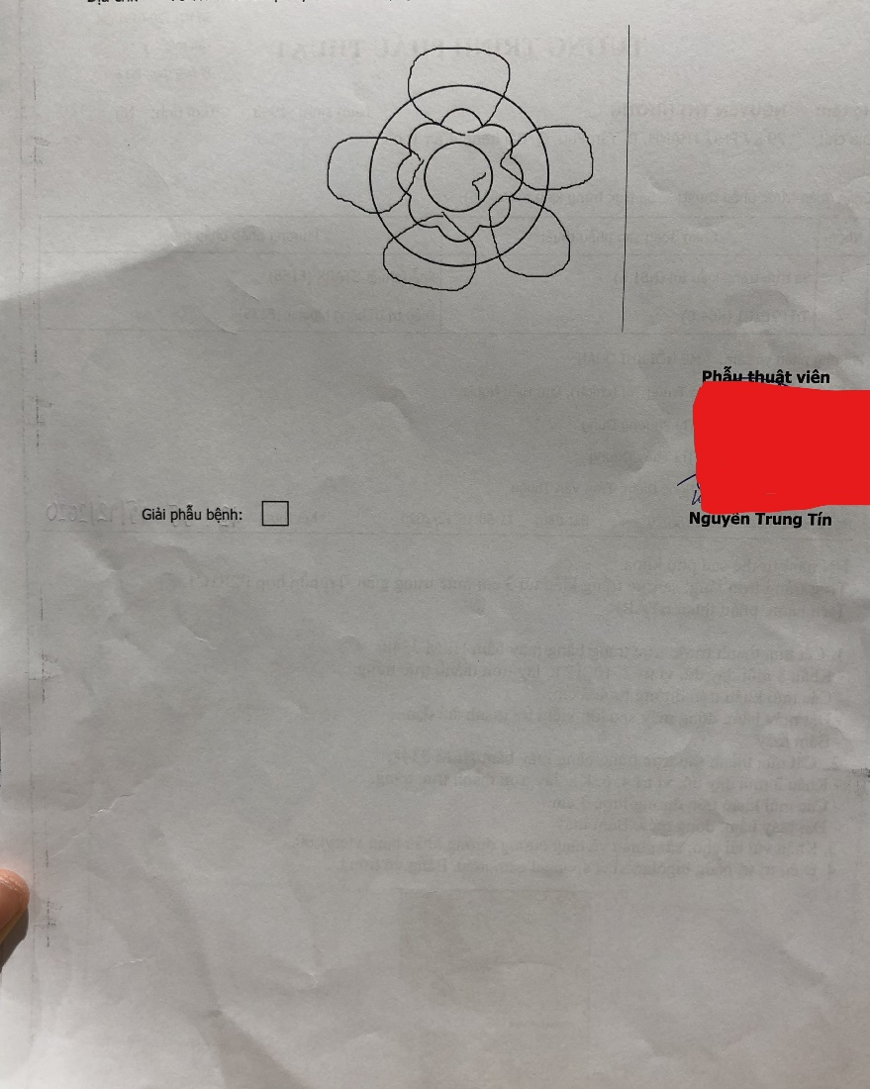
Hướng điều trị:
Phẫu thuật Starr + điều trị trĩ bằng bipolar
Phương pháp vô cảm: mê nội khí quản
Ngày phẫu thuật: 15/12/2020
Hướng điều trị:

Slide 13
Y lệnh điều trị:
Xét nghiệm, cận lâm sàng: máu, x-quang, video proctoscope, nội soi đại tràng, siêu âm bụng, siêu âm tim,MRI, điện tâm đồ, ….
Thuốc:
Kháng sinh: Metronidazol, Ciprofloxacin
Kháng viêm : Etoricoxib, methylprednisolone
Dạ dày : Esomeprazol, Rabeprazol
Giảm đau: Paracetamol, Acupan
Các thuốc khác: Ringerfundin, Diosmin, các thuốc theo chuyên khoa ( tim mạch, nội tiết ),…

Slide 14
Y lệnh chăm sóc:
Theo dõi ĐHMM.
Theo dõi sinh hiệu, tình trạng hô hấp.
Chăm sóc vệ sinh cá nhân cho NB.
Hướng dẫn phòng ngừa chảy máu sau mổ.
Phòng ngừa tái phát.

Slide 15
CHẨN ĐOÁN ĐIỀU DƯỠNG
NB đau vết mổ (Vas 2/10) do có vết thương sau phẫu thuật.
Nguy cơ té ngã cao do NB lớn tuổi kèm cao huyết áp.
Nguy cơ nhiễm trùng tiểu do NB có sonde tiểu lưu đặt ngày 15/12.
NB sưng, nóng, đỏ, đau ( Vas 2/10) mu bàn tay (P) và ngón tay giữa (P).
NB lo lắng do hạn chế kiến thức sau mổ.
Nguy cơ chảy máu sau phẫu thuật.
Khoa Hậu môn –Trực tràng (2020), Kế hoạch CS bệnh mổ Sa trực tràng

Slide 16

PHẦN 3: KẾ HOẠCH CHĂM SÓC
Khoa Hậu môn –Trực tràng (2020), Kế hoạch CS bệnh mổ Sa trực tràng

Slide 17
1. NB ĐAU VẾT MỔ DO CÓ VẾT THƯƠNG SAU PHẪU THUẬT
CAN THIỆP ĐD
THỰC TẾ GHI NHẬN
Theo dõi sinh hiệu
Đánh giá mức độ, tính chất cơn đau
Thực hiện thuốc giảm đau theo y lệnh
Nhận định tình trạng vết thương
Hướng dẫn NB vệ sinh thân thể và cách lót băng
Theo dõi sinh hiệu mỗi 8h
NB đau từ 2-3 điểm theo thang điểm Wong-backer
Thực hiện y lệnh thuốc giảm đau:Paracetamol, Acupan.
Nhận định tình trạng vết thương theo phiếu nhận định chăm sóc VT
Hướng dẫn NB vệ sinh thân thể và cách lót băng

Slide 18
2.NGUY CƠ TÉ NGÃ CAO DO NB LỚN TUỔI KÈM CAO HUYẾT ÁP
CAN THIỆP ĐD
THỰC TẾ GHI NHẬN
Đánh giá nguy cơ té ngã theo thang điểm Johns Hopkins
Hướng dẫn NB/NN vị trí trơn trượt dễ té ngã.
Phòng ngừa té ngã cho NB : đeo vòng tay đỏ, kéo thanh chắn giường lên.
Hướng dẫn NB/NN vị trí trơn trượt dễ té ngã.
Can thiệp phòng ngừa té ngã theo thang điểm Johns Hopkins.

Slide 19
3.Nguy cơ nhiễm trùng tiểu do nb có sonde tiểu lưu đặt ngày 15/12
CAN THIỆP ĐD
THỰC TẾ GHI NHẬN
Vệ sinh lỗ tiểu mỗi ngày.
Hướng dẫn NB uống nhiều nước.
Theo dõi sự lưu thông một chiều của hệ thống sonde tiểu, dấu hiệu nhiễm trùng tiểu : buốt, rát nơi lỗ tiểu.
Không thấy ghi nhận vệ sinh lỗ tiểu.
Hướng dẫn NB uống nhiều nước (GDSK ).
Không thấy ghi nhận theo dõi tình trạng sonde tiểu, dấu hiệu nhiễm trùng, chỉ ghi bàn giao.

Slide 20
4. Nguy cơ sưng, nóng , đỏ, đau mu bàn tay (p) và ngón tay giữa (p)
CAN THIỆP ĐD
THỰC TẾ GHI NHẬN
Theo dõi tình trạng sưng, nóng, đỏ, đau nơi mu bàn tay (P) và ngón giữa tay (P)
Đánh giá lại tình trạng sưng, nóng, đỏ, đau nơi mu bàn tay (P) và ngón giữa tay (P).
Theo dõi tình trạng sưng, nóng, đỏ, đau nơi mu bàn tay (P) và ngón giữa tay (P)
Chườm lạnh nơi mu bàn tay (P) và ngón giữa tay (P).
Không thấy ghi nhận về việc đánh giá lại việc chườm lạnh có hiệu quả không. Nếu không hiệu quả thì phải báo BS.

Slide 21
5. NB LO LẮNG DO HẠN CHẾ KIẾN THỨC SAU MỔ
CAN THIỆP ĐD
THỰC TẾ GHI NHẬN
Tư vấn, giáo dục sức khỏe cho NB
Khuyến khích NB trình bày những thắc mắc lo lắng
Đánh giá lại kiến thức NB sau tư vấn
GDSK cho NB/NN theo phiếu tư vấn GDSK cho NB/NN
Giải thích, tư vấn những lo lắng của NB sau mổ
Đánh giá lại kiến thức NB sau tư vấn

Slide 22
6.NGUY CƠ CHẢY MÁU SAU PHẪU THUẬT
CAN THIỆP ĐD
THỰC TẾ GHI NHẬN
Theo dõi tình trạng VT
Theo dõi số lượng, màu sắc, tính chất dịch
Theo dõi sinh hiệu
Hướng dẫn NB vận động nhẹ nhàng, nghỉ ngơi tại giường
Hướng dẫn NB theo dõi tình trạng thấm dịch nơi VT
Theo dõi tình trạng VT, thay băng khi thấm dịch
Theo dõi sinh hiệu mỗi ca trực
Hướng dẫn NB vận động nhẹ nhàng, nghỉ ngơi tại giường
Hướng dẫn NB theo dõi tình trạng thấm dịch nơi VT

Slide 23
VẤN ĐỀ ĐẠT ĐƯỢC
Phiếu y cụ và phiếu thuốc : có chữ ký đầy đủ
Phiếu GDSK: Tư vấn đầy đủ các nội dung.
Phiếu đánh giá té ngã : Đánh giá nguy cơ té ngã phù hợp, hướng dẫn phù hợp, đầy đủ chữ ký.

Slide 24
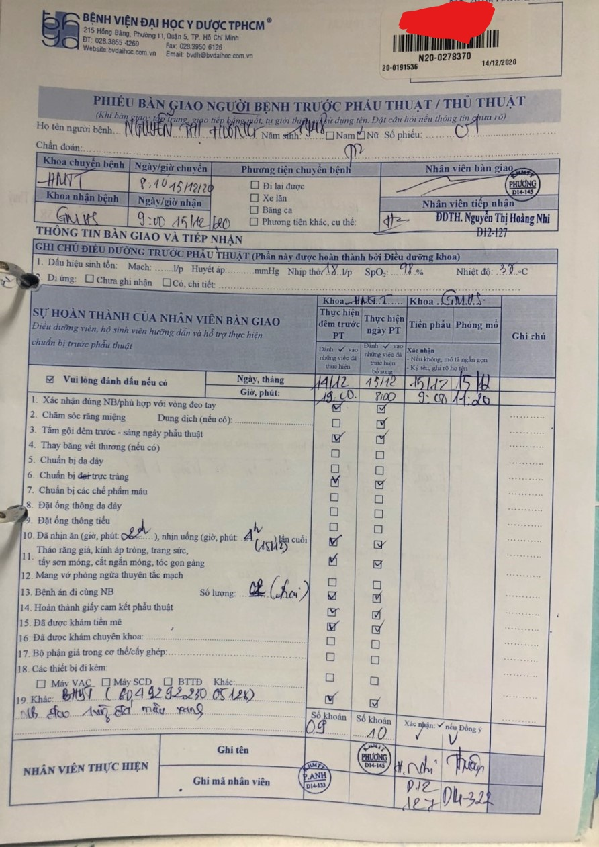
VẤN ĐỀ TỒN ĐỌNG
Tồn đọng :
Không ghi nhận khám chuyên khoa gì (TM,PHCN) trước đó
HT không ghi sinh hiệu, không ghi dị ứng
Không bàn giao cho HT y lệnh ĐHMM mỗi 6h

Slide 25
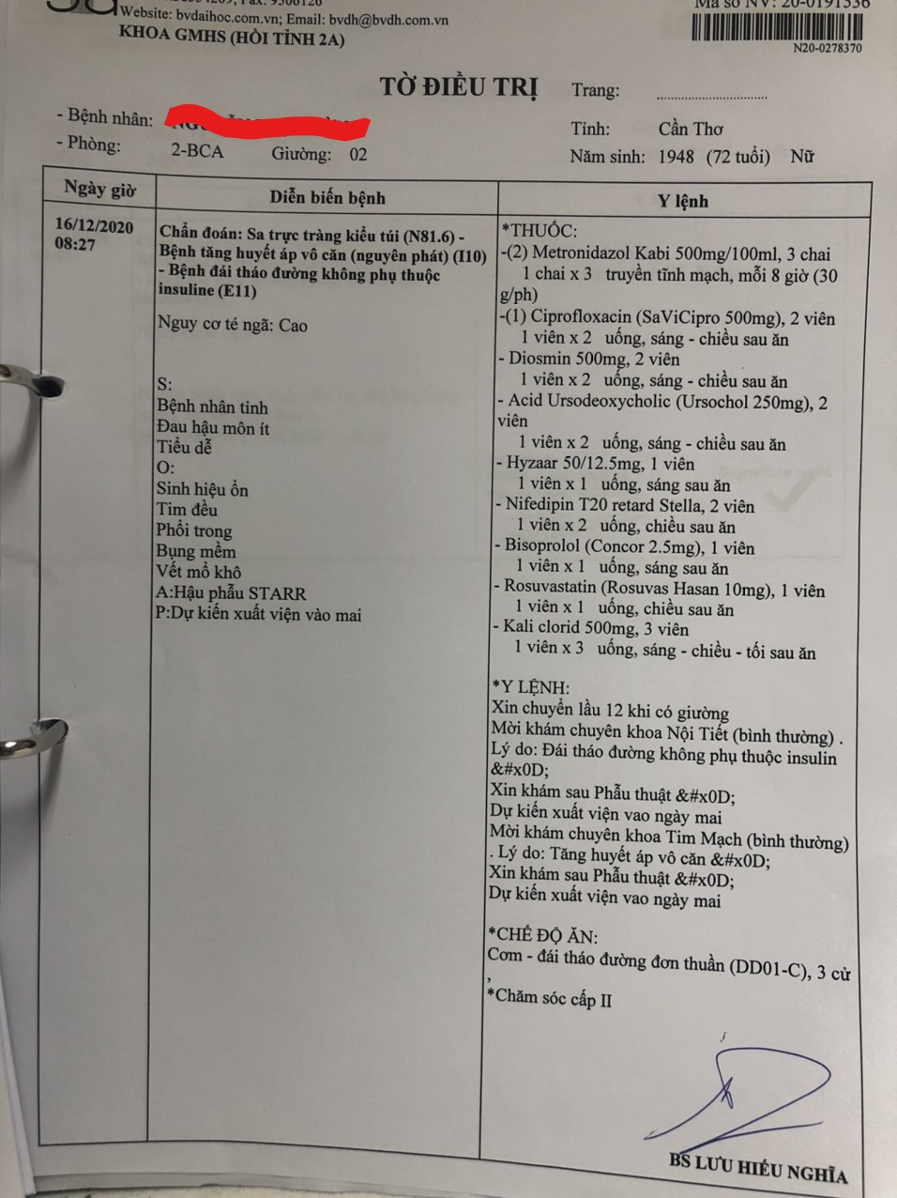
VẤN ĐỀ TỒN ĐỌNG
Tồn đọng :
Không giao nhận đã khám chuyên khoa gì trước nhập khoa HMTT
Tiền phẫu không ghi sinh hiệu, tiền sử dị ứng

Slide 26
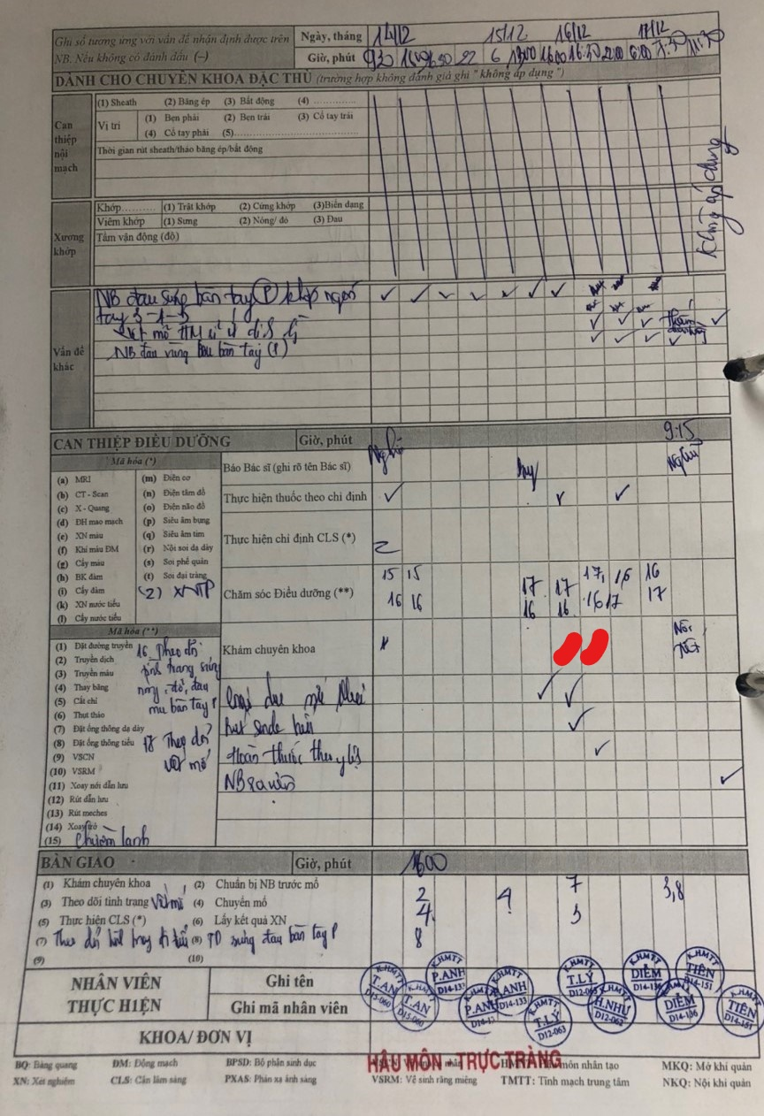
VẤN ĐỀ TỒN ĐỌNG
Tồn đọng :
Ngày 16/12 khám PHCN, Tim mạch mà không ghi.
Không ghi báo bs nào (bs.Duy) y lệnh sau khám chuyên khoa
Có y lệnh đặt sonde tiểu (15/12) nhưng không ghi nhận vào phần chăm sóc điều dưỡng (số 8)

Slide 27

Giáo dục sức khỏe

Slide 28
KHI NẰM VIỆN:
Vận động:
- Sau khi được chuyển về phòng bệnh, người bệnh nằm nghỉ ngơi tại giường, tránh ngồi dậy đột ngột vì có thể làm cho người bệnh nhức đầu hoặc nôn ói.
- Sau mổ từ 08 đến 10 giờ, người bệnh có thể ngồi dậy, sau đó tập đi lại và tự làm vệ sinh cá nhân nhưng cần có người hỗ trợ.
Sau 24 giờ, người bệnh có thể tự đi lại.
Vết mổ :
- Cảm giác thốn, đau âm ỉ quanh hậu môn.
- Vết mổ được điều dưỡng thay băng mỗi ngày tại phòng bệnh.
- Tùy theo phương pháp phẫu thuật, có thể không có vết mổ bên ngoài hậu môn, có thể vết mổ cả ở vùng hậu môn và âm đạo.
- Có thể sẽ chảy dịch âm đạo, thông thường dịch có màu hồng hoặc vàng, sau đó vài ngày sẽ chuyển sang màu vàng hoặc nâu. Dùng gạc để thấm hoặc báo nhân viên y tế thay băng khi băng vết mổ bị ướt.
- Sau khi đi vệ sinh, nên làm sạch từ trước ra sau giúp hạn chế nhiễm trùng vết mổ.

Slide 29
KHI NẰM VIỆN:
3. Chế độ ăn :
- Ăn uống theo sự hướng dẫn, dặn dò của bác sỹ và điều dưỡng
- Khi nhịn ăn theo chỉ định của bác sĩ thì người bệnh được nuôi dưỡng qua đường truyền tĩnh mạch (thường từ 1 – 3 ngày đầu sau mổ).
- Sau đó, người bệnh ăn đồ ăn loãng (nước súp, cháo loãng, nước yến…) cho đến đặc dần (cháo đặc, cơm…). Ăn nhiều chất xơ, trái cây và rau quả. Kiêng tiêu, ớt, rượu, bia, cà phê, thuốc lá, trà đặc.
Uống nhiều nước, ít nhất 2 lít mỗi ngày để phòng ngừa táo bón.
4. Vệ sinh cá nhân :
- Người bệnh tiểu tại giường (sử dụng bô, tã) khi mới được chuyển về phòng bệnh.
- Người bệnh có thể tự làm vệ sinh cá nhân khi đi lại được.
- Đi tiêu bình thường, không nín cũng không rặn; có thể đau, rát và chảy ít máu.

Slide 30
KHI NẰM VIỆN:
5. Gọi nhân viên y tế khi:
- Vết mổ chảy nhiều máu
- Đại tiện lắt nhắt nhiều lần trong ngày, hoặc cảm giác nặng hậu môn, đầy bụng không đi tiêu được.
- Không tiểu được.
- Đau nhiều, sốt, lạnh run
- Hoặc bất cứ những biểu hiện làm người bệnh khó chịu.

Slide 31
SAU XUẤT VIỆN :
- Giữ khô vùng hậu môn. Sau khi đi tiêu, rửa hậu môn bằng nước ấm, dùng khăn mềm hay gạc thấm khô, lót gạc hoặc dùng băng vệ sinh.
- Nếu đi tiêu ra máu cục, liên hệ Khoa Hậu môn – Trực tràng bệnh viện Đại học Y Dược TP.HCM để được tư vấn (qua điện thoại).
- Nếu vết mổ chảy nhiều máu (chảy máu thành tia) dùng gạc tẩm oxy già ấn chặt vào hậu môn ngay điểm chảy máu từ 5 – 15 phút và băng ép lại. Nếu không hết chảy máu thì đến ngay bệnh viện gần nhà để được cầm máu.
- Thời gian hồi phục khác nhau tùy từng người, có thể kéo dài từ 3 đến 8 tuần.
- Nên TRÁNH thụt rửa âm đạo, làm việc nặng cho đến khi được sự đồng ý và hướng dẫn của bác sỹ.
- Ăn uống bình thường (ăn nhiều rau củ, thịt cá, trái cây,…Kiêng tiêu, ớt, rượu, bia, cà phê, thuốc lá, trà đặc). Uống nước ít nhất 2 lít mỗi ngày.

Slide 32
SAU XUẤT VIỆN :
- Trở lại làm việc khi cảm thấy hậu môn giảm đau. Hạn chế ngồi lâu, nhất là trong 2 tuần đầu sau mổ.
- Hạn chế đi xe máy trong 4 tuần sau mổ.
- Sinh hoạt tình dục sau 8 –12 tuần.
- Tránh táo bón, đại tiện quá nhiều lần trong ngày, rặn nhiều vì dễ chảy máu vết mổ.
- Tái khám đúng hẹn.
- Trở lại bệnh viện khi có các dấu hiệu sau:
- Vết thương không lành, sốt, ớn lạnh, chảy máu nhiều không cầm được máu.
- Đại tiện lắt nhắt nhiều lần trong ngày hoặc cảm giác nặng hậu môn thường do kẹt phân hậu môn gây không đi tiêu được.
- Đại tiện đau hậu môn kéo dài nhiều giờ, dùng thuốc giảm đau không khỏi.
Mọi chi tiết xin liên hệ 0283.9525793 hoặc 0283.9525794

Slide 33
TÀI LIỆU THAM KHẢO
Slide bác sĩ Tín dạy trong giao ban.
Tài liệu GDSK sa trực tràng của khoa HM-TT.

Slide 34

THÂN THIỆN TRONG GIAO TIẾP
CHUYÊN NGHIỆP TRONG THỰC HÀNH
CHUYÊN SÂU TRONG QUẢN TRỊ

